Slide 1

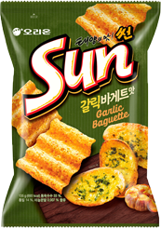
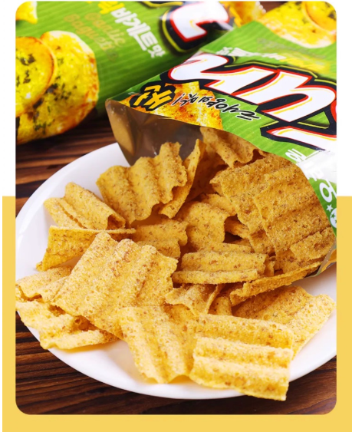
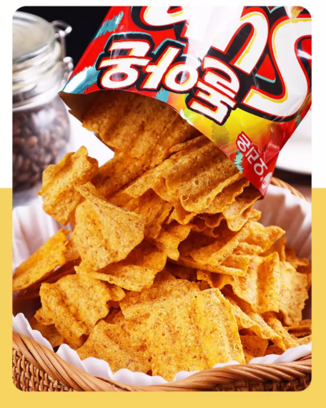
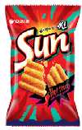
充满玉米、小麦
大米和燕麦的谷物香味
新品推荐一：韩国进口好丽友
品名：玉米片
保质期：10个月
蒜香法棍味玉米片
香浓甜美 咔嚓脆劲 每一口都回味无穷
辣味玉米片
鲜香脆爽 麻辣可口 太阳的味道

Slide 2
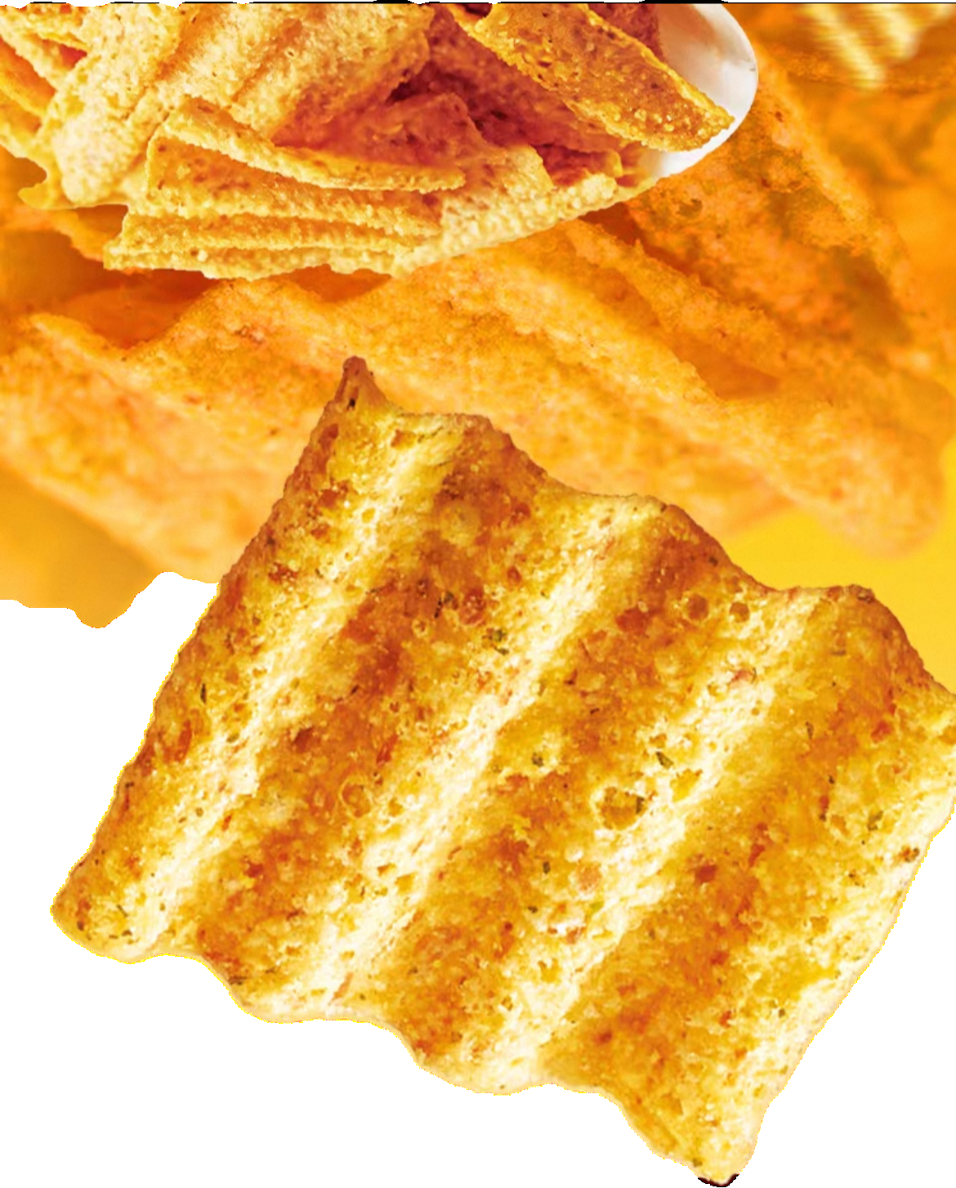
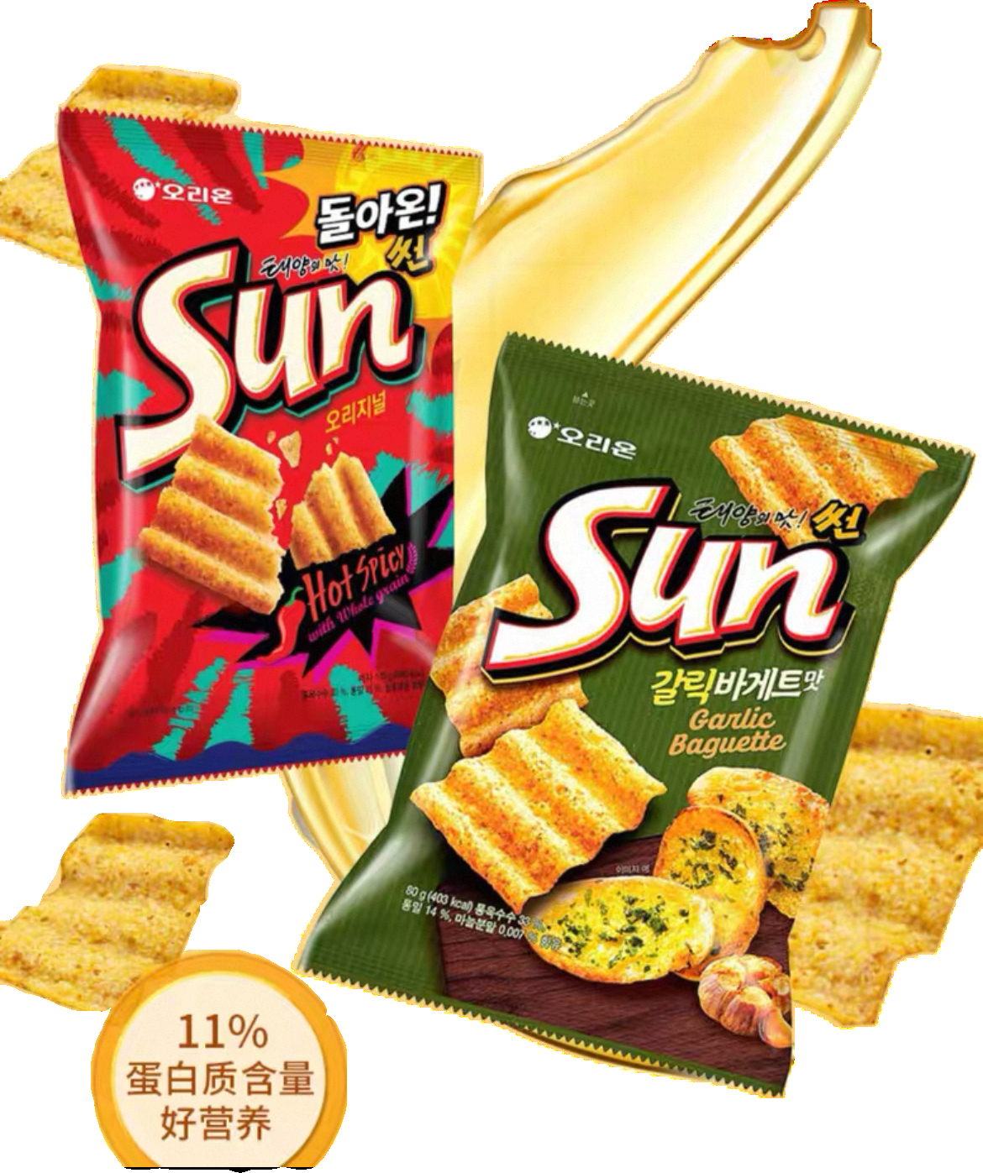

开袋即食的气泡锅巴
独特的波浪弯曲形状
克重：80

Slide 3
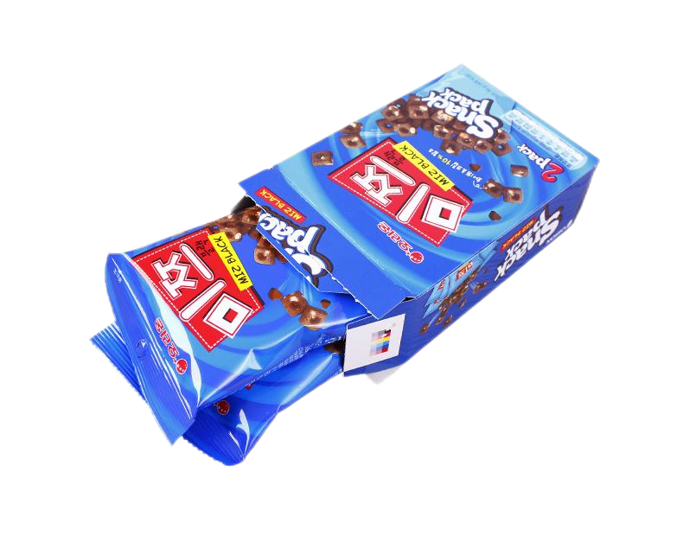
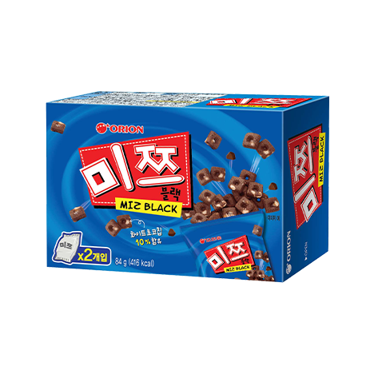
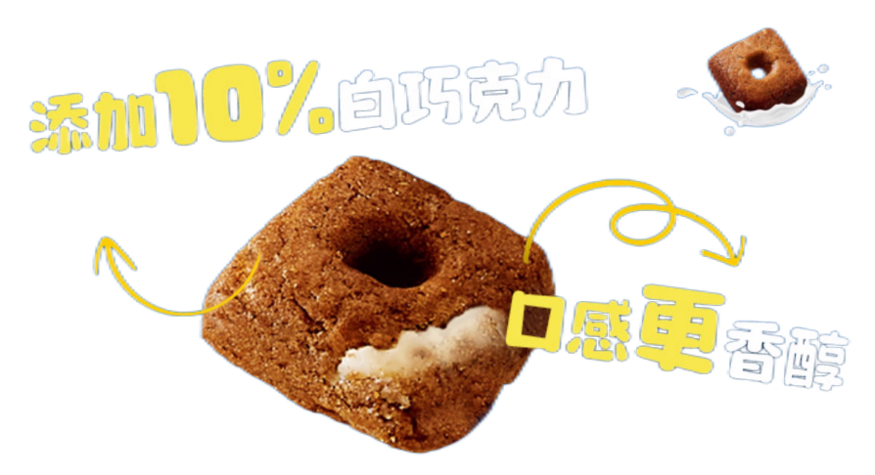
新品推荐二：韩国进口好丽友
品名：棋子形饼干
保质期：12个月
内含2小袋包装
美味随身携带，独立密封的包装，更显贴心，
不怕产生浪费，美味共享
饼干的形状像棋子，黑白相间，脆米融合白巧克力的香味，香脆美味!又好吃又好玩的棋子饼干.

Slide 4
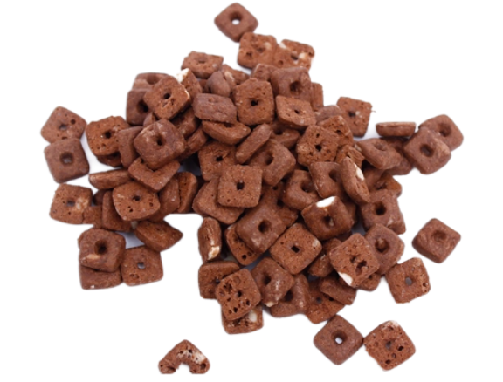
卖点
有趣的饼干酥脆香口 小小的棋子饼干，巧克力饼干中间夹着白巧克力，一吃就停不下来。不仅仅受孩子的喜爱，也是MM包中可口美味的小零食。
香醇酥脆，拥有醇香的美妙，馥郁宜人，甜而不腻 清脆可口
酥脆饼干由来
优质小麦粉
高品质人造黄油
精选白砂糖
植物油
克重：84

Slide 5
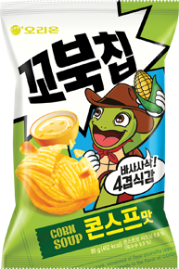
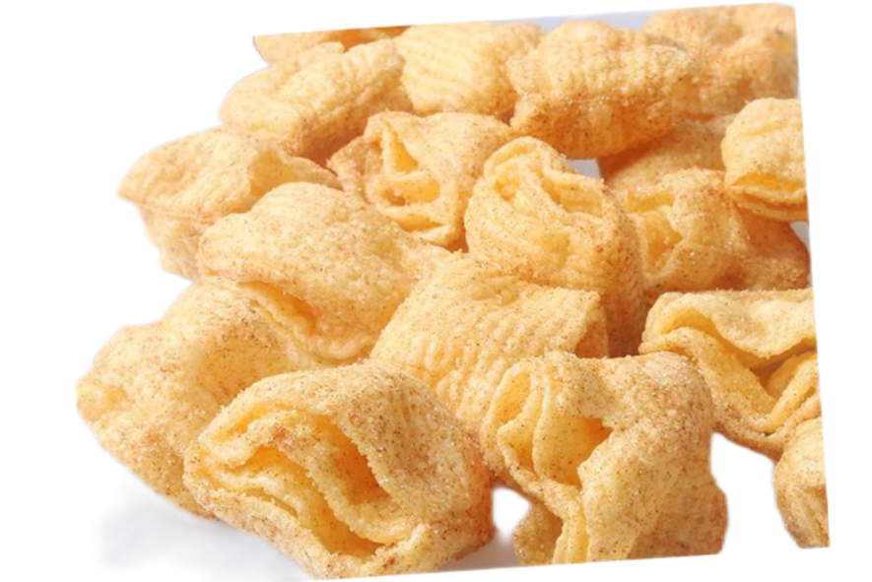

低温慢烘锁住营养
新品推荐三：韩国进口好丽友
品名：龟壳型脆片
保质期：10个月
四层脆感浓郁玉米香
波纹表面及单层厚度，才有如此酥脆一口咬下咔嚓脆响
色泽金黄 好吃不腻
入口酥脆易化 醇香不掉渣
香浓巧克力 回甘香醇
朋友小聚
休闲追剧
徒步旅行
下午茶搭配
香醇玉米 口感香脆
非油炸
无反式脂肪酸
克重：64

Slide 6
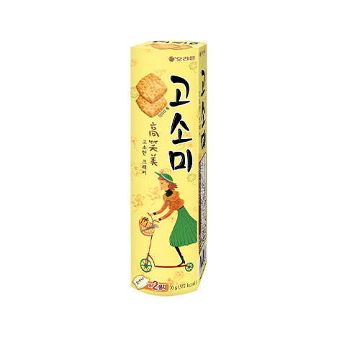
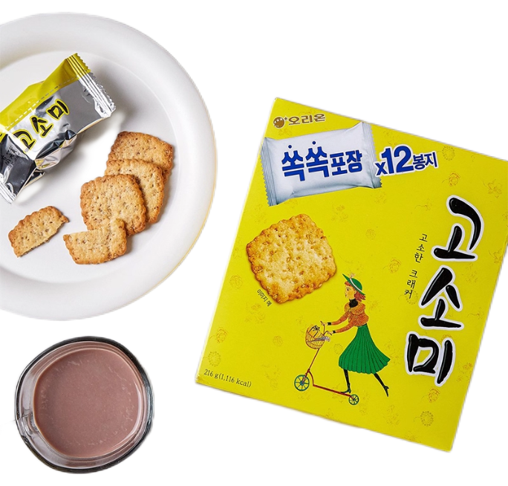
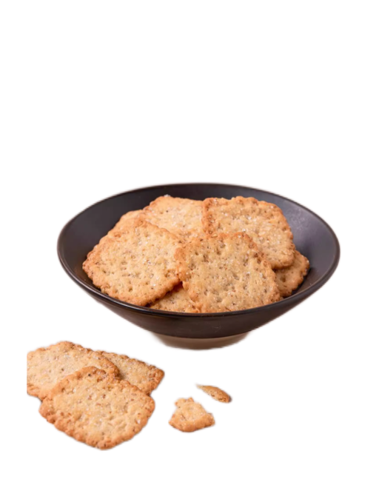
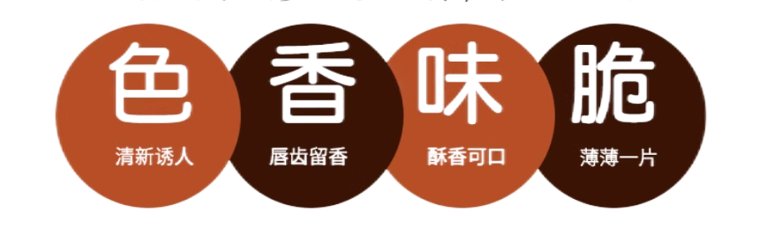
两种规格
新品推荐四：韩国进口好丽友
品名：高笑美饼干
保质期：12个月
70g
216g
芝麻浓香 酥脆可口 芝麻薄脆，一口咬下，饼干的松脆和芝麻的香味在口腔中进发

Slide 7
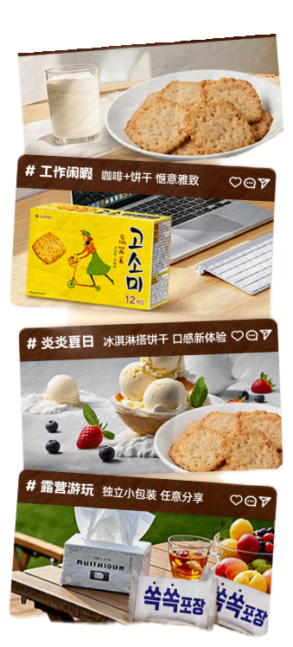
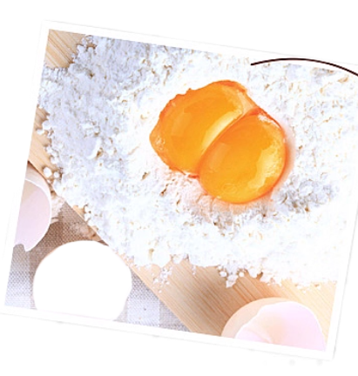
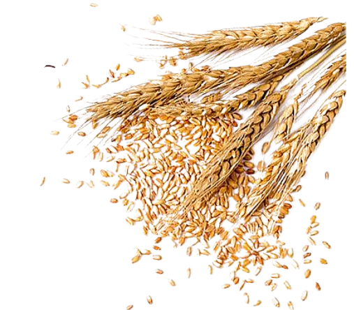
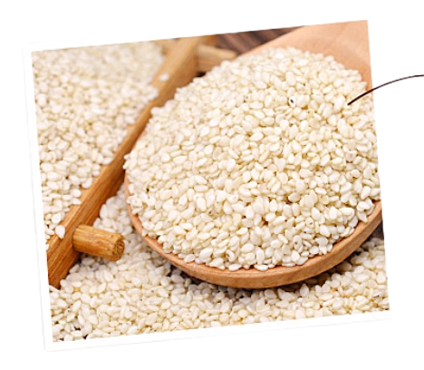
甄选新鲜鸡蛋
甄选饱满小麦
甄选香浓白芝麻薄厚均匀高温烘烤
克重：216/70

Slide 8
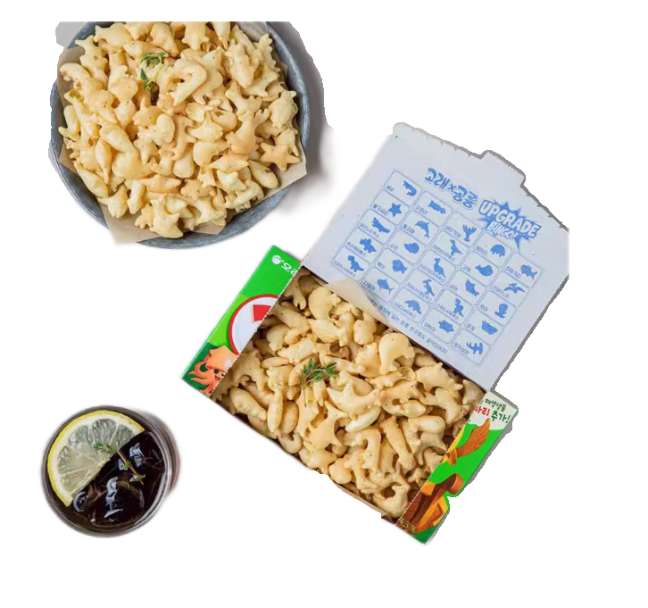
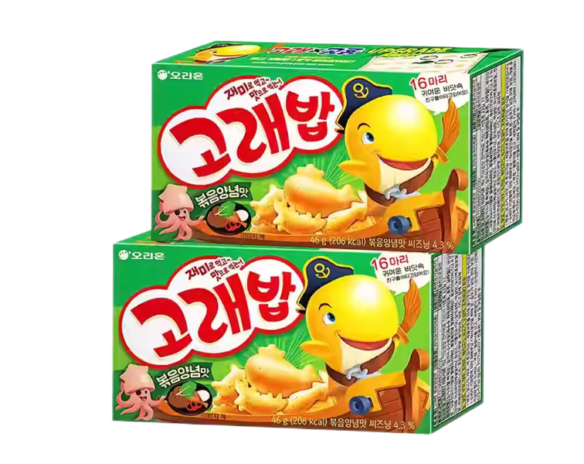
新品推荐五：韩国进口好丽友
品名：好多鱼
保质期：12个月
好多鱼意为卡通海洋动物形状的非油炸焙烤型松脆小饼干，口感松脆，味道鲜美，不仅带来美妙的味觉享受，更能体会海洋探险的无限乐趣。
口味丰富，特别添加卵磷脂不添加防腐剂、人工色素、味精带给你视觉和味觉的双重享受。
不仅有好多鱼，还有好多海星好多螃蟹，好热闹的海底世界可以让小朋友在享受美味的同时，学习认识大自然!
脆脆的空心外皮上，有着海苔的鲜香，吃起来异常的鲜美松脆、不腻口，宝宝很喜欢!而且也很爱大人们的追捧!

Slide 9
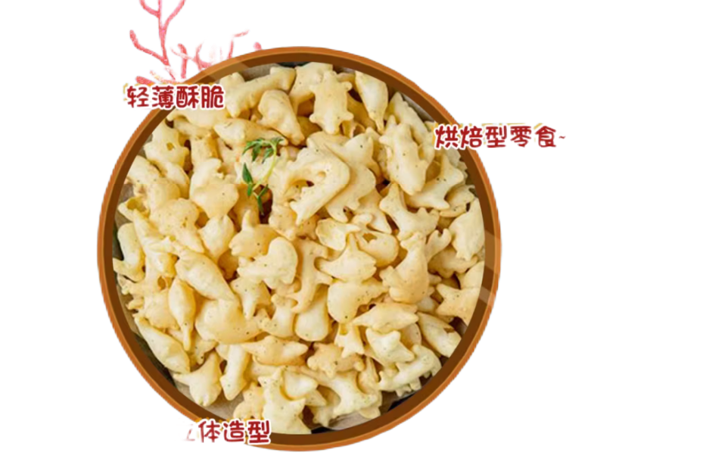
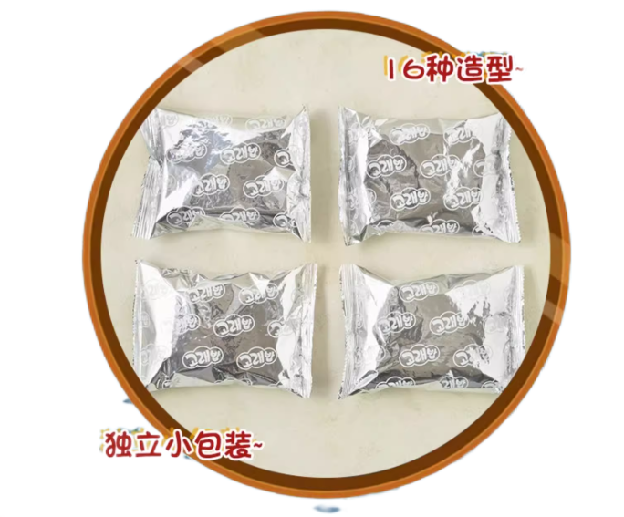
立体
独立包装 携带方便
多种生物 独特造型
克重：46

Slide 10
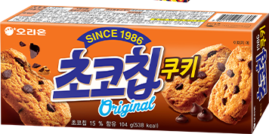
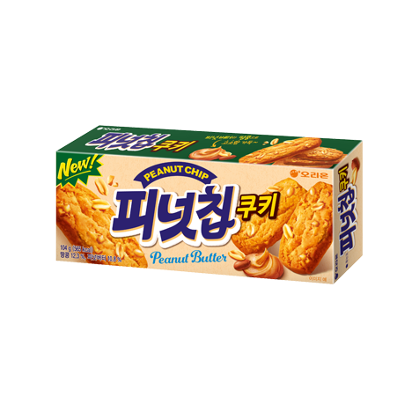
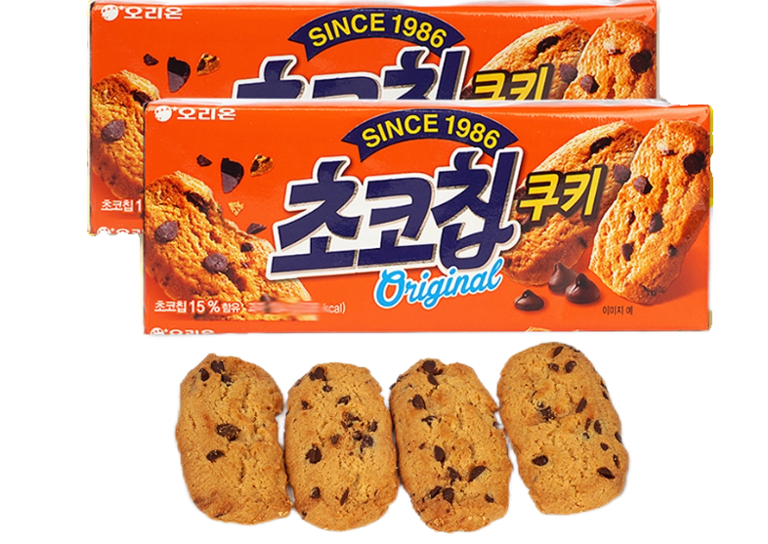
新品推荐六：韩国进口好丽友
品名：曲奇饼干
保质期：12个月
巧克力味
赞
让大分子化解 更易吸收
松软
风味上佳 口感松软
花生仁味
美味
很多人喜爱的韩国代表
巧克力曲奇饼干酥脆清淡加上
牛奶与咖啡的碰撞更是美味
优质原料 精良制作

Slide 11
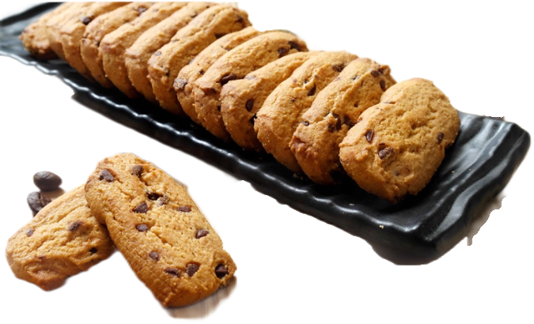
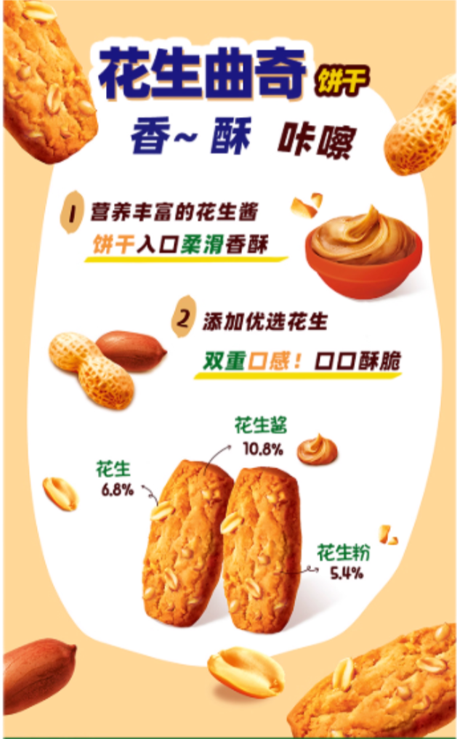
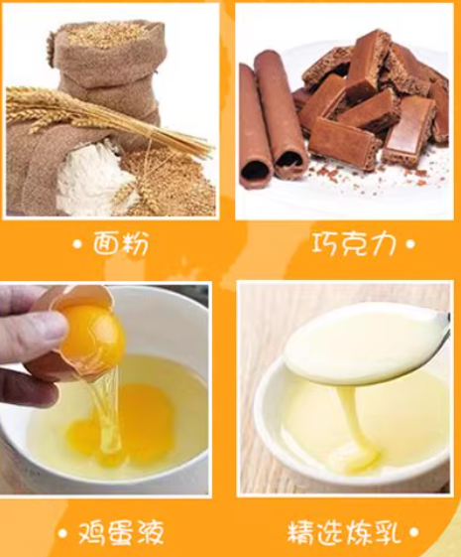
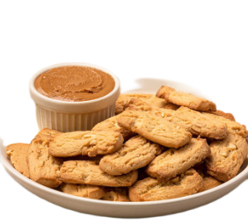
克重：104

Slide 12
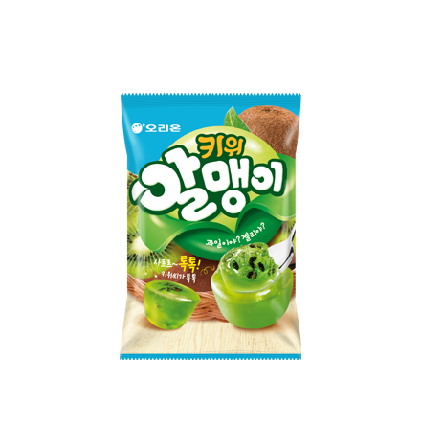
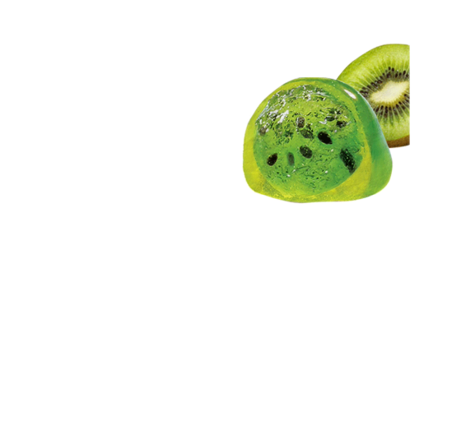
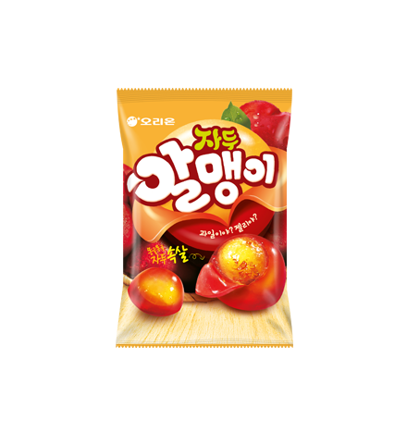
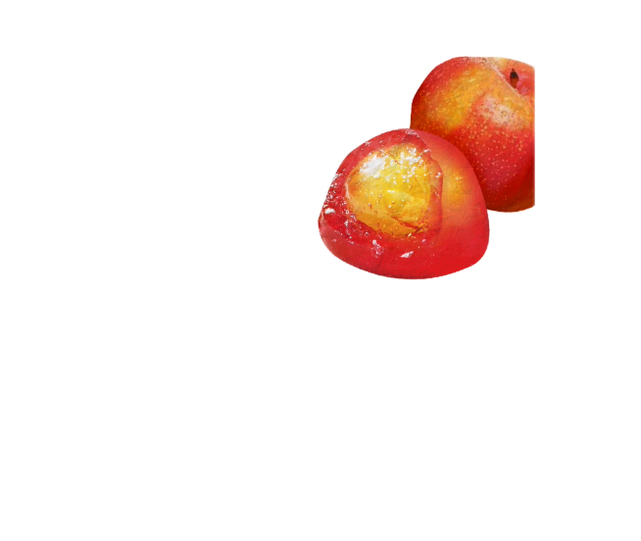
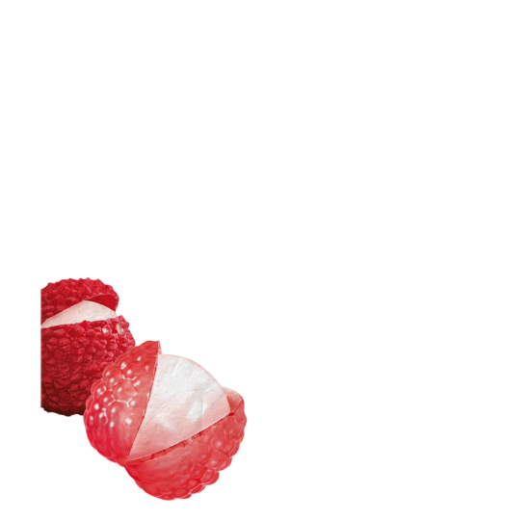
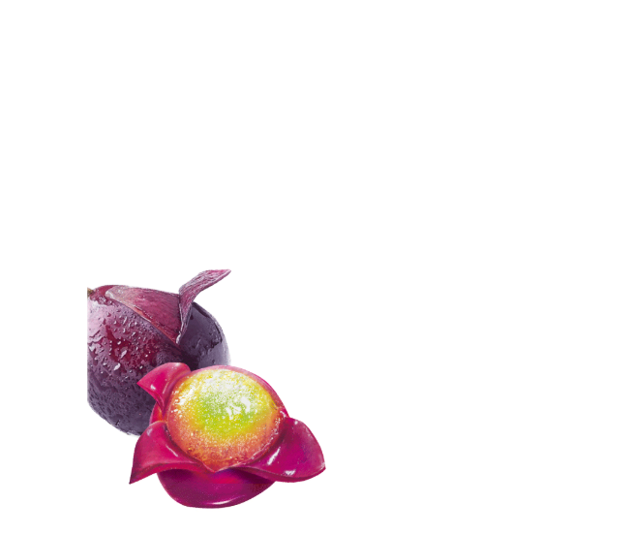
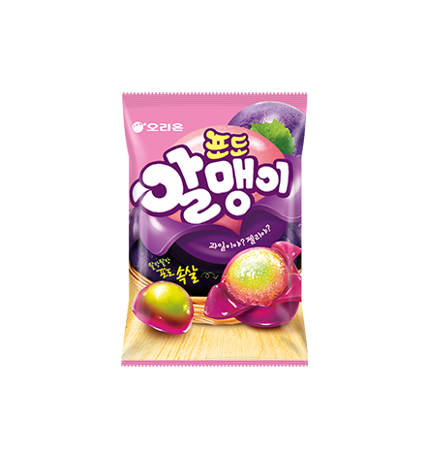
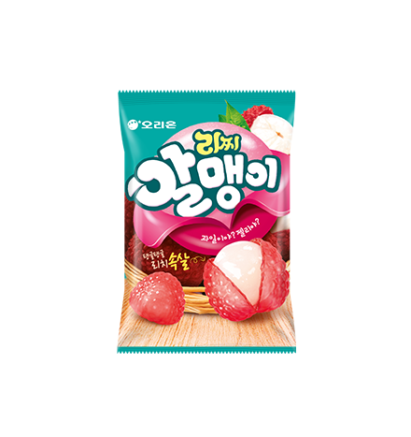
猕猴桃
新品推荐七：韩国进口好丽友
品名：剥皮软糖（凝胶糖果）
保质期：12个月
李子
红色果皮包裹
清透浅黄的果肉
口弹的口感真的像
在吃熟透的李子
Q弹的果肉中复刻了
一颗颗猕猴桃籽
就像是一颗真正的猕猴桃果肉
葡萄
拨开凹凸不平鱼鳞般排列的红润外亮果肉如荔枝一般丰满白皙软糯有嚼劲
内外都如葡萄般圆润放入口中
瞬间充满软滑清甜口感
荔枝

Slide 13


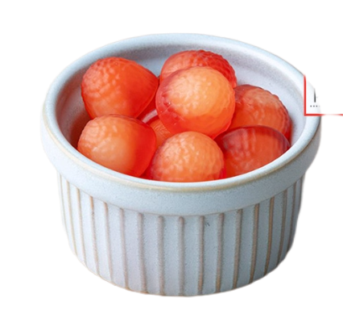
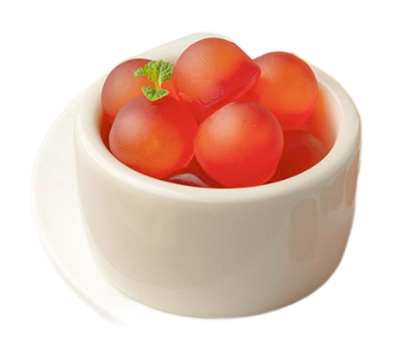
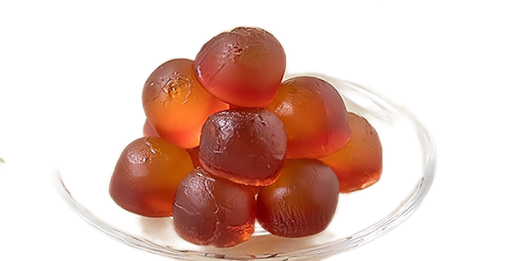
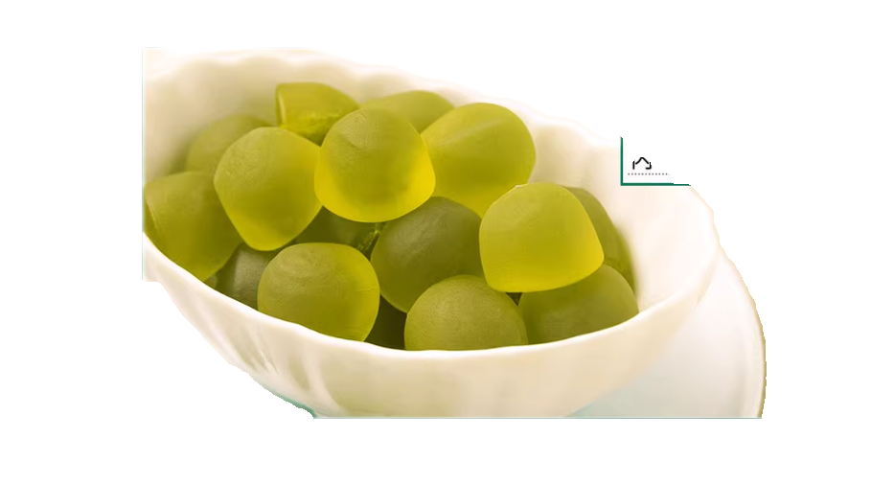
果汁添加量
一口咬下去
味道充满口腔
仿佛置身浓郁果香中
克重：67

Slide 14

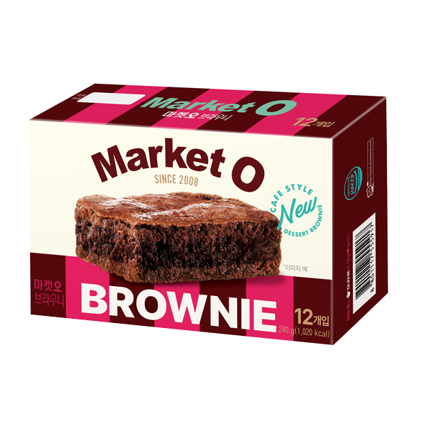
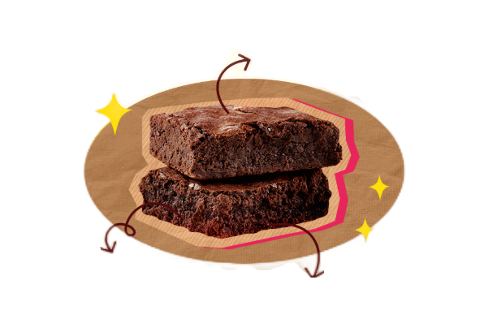
新品推荐八：韩国进口好丽友
品名：布朗尼蛋糕
保质期：8个月
像刚烤出来一样香酥美味的口感
更精致的包装~更好吃的糕点~
浓郁咖啡口味~让你赞不绝口
尽情享受浓郁巧克力的味道
外壳香酥美味 柔软内芯
糕点如同棉花糖般柔软
口感柔顺 入口即享丝滑巧克力

Slide 15

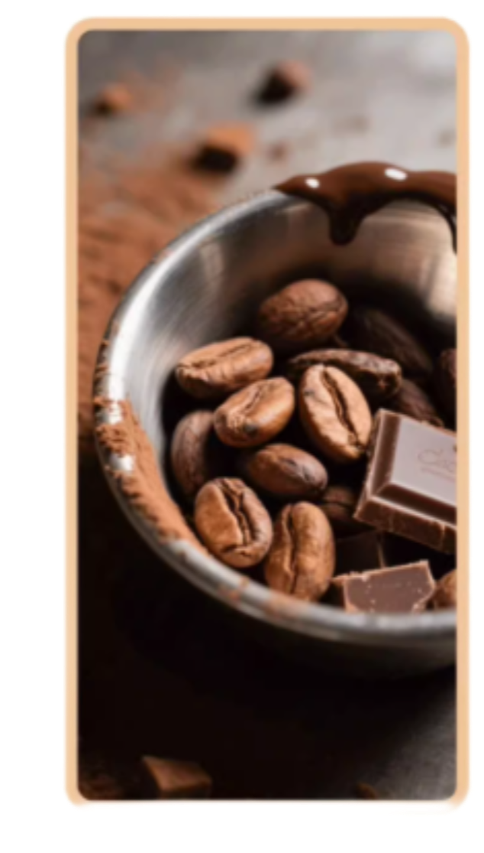
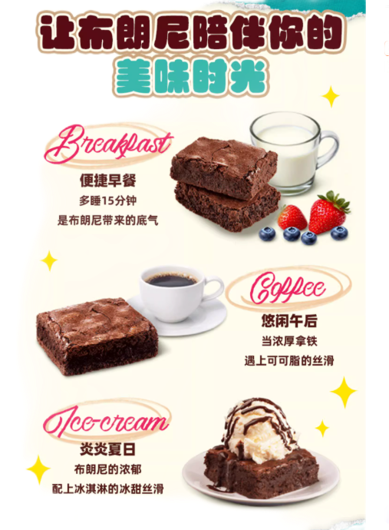
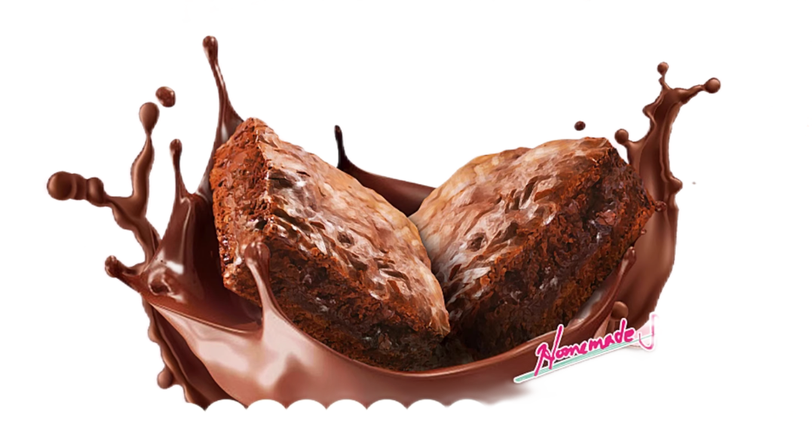
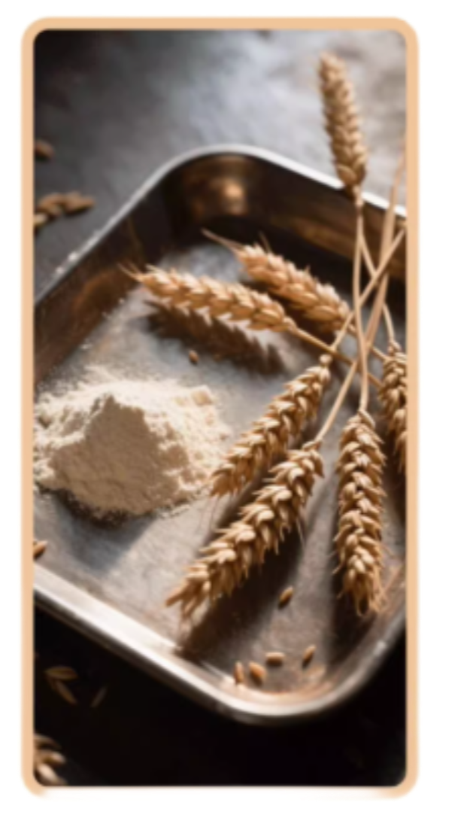
精选可可脂
绵密顺滑
浓郁可可香气
优质小麦粉 绵密细腻 越嚼越香
多层奇妙口感 层层迸发
克重：120

Slide 16
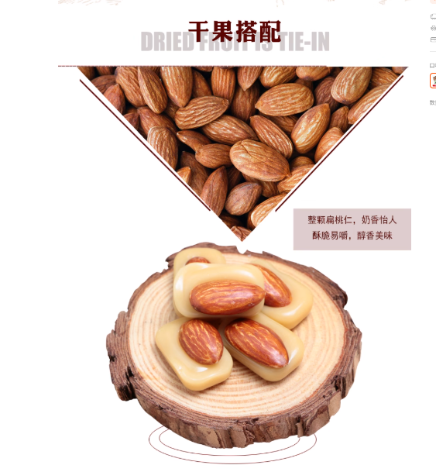


新品推荐九：韩国进口好丽友
品名：扁桃仁硬糖
保质期：12个月
大颗扁桃仁与脆糖的美味结合，咔嚓香脆，扁桃仁的香醇与口感，满足你的味觉享受!
颗颗果仁 浓浓奶香

Slide 17



味香
每一粒糖果都搭配了一粒整颗的扁桃仁哦~香酥脆爽,
越嚼越香，老少皆宜，满足你味蕾的挑剔。
脆
克重：90

Slide 18



＜ 派 、蛋糕类 ＞ ＜ 膨化 ＞ ＜ 饼干 ＞

Slide 19





＜ Dr.You 蛋白质系列 ＞
＜ 麦片类 ＞
＜ 糖果类 ＞ ＜ 巧克力 、口香糖 ＞

